Slide 1
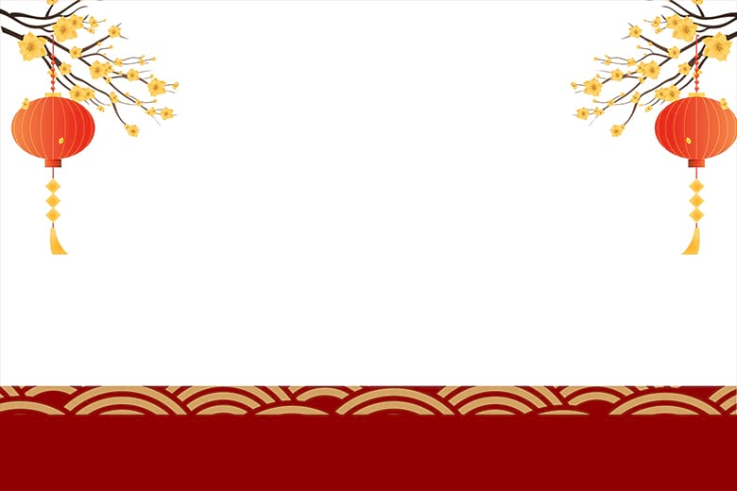
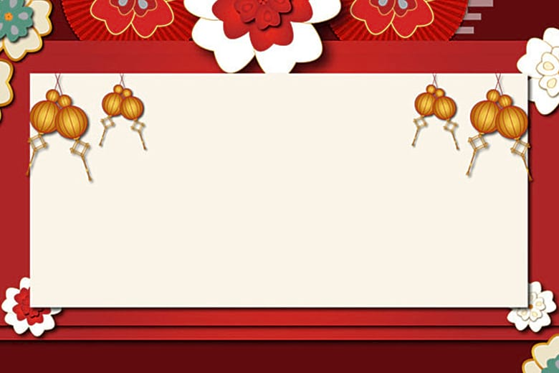

UBND QUẬN LONG BIÊN
TRƯỜNG MẦM NON GIANG BIÊN
PHÁT TRIỂN NHẬN THỨC
Gia đình bé đón tết
LỨA TUỔI 3 - 4 TUỔI
GIÁO VIÊN: Nguyễn thị thanh nga

Slide 2
TRÒCHƠI
LÌ XÌ
MAY MẮN

Slide 3



Mọi người thường làm gì để chuẩn bị đón tết?
1 trang trí cành đào
2/ Cùng nhau đi chơi
3/ Gói bánh chưng
4/ Dọn dẹp nhà cửa

Slide 4
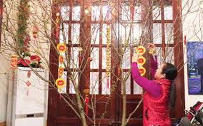
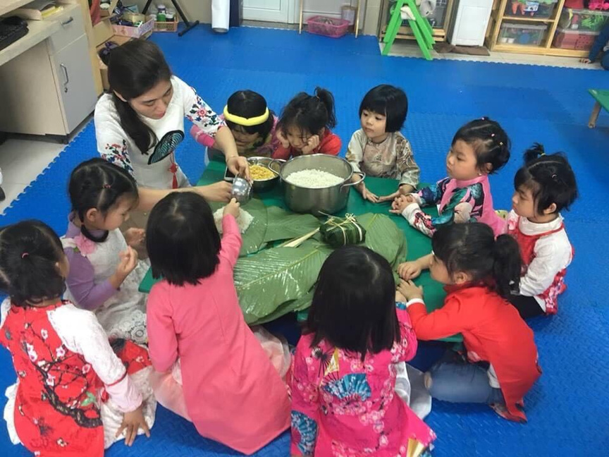
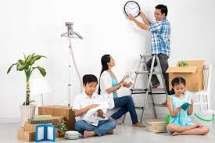
1 trang trí cành đào
3/ Gói bánh chưng
2/Dọn dẹp nhà cửa

Slide 5
Loài hoa nào đặc trưng trong ngày Tết?
1. Hoa Hồng
2. Hoa Đào, Hoa Mai
3. Hoa Phượng

Slide 6
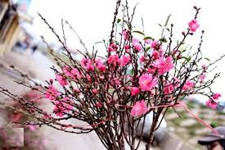
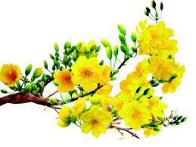
Hoa Mai
Hoa Đào

Slide 7

Câu Đố
Lá dong xanh mặt dưới
Nếp hoa vàng trải ra
Cho đỗ rồi cho thịt
Lạt mềm buộc chéo hoa?
(Là bánh gì?)

Slide 8
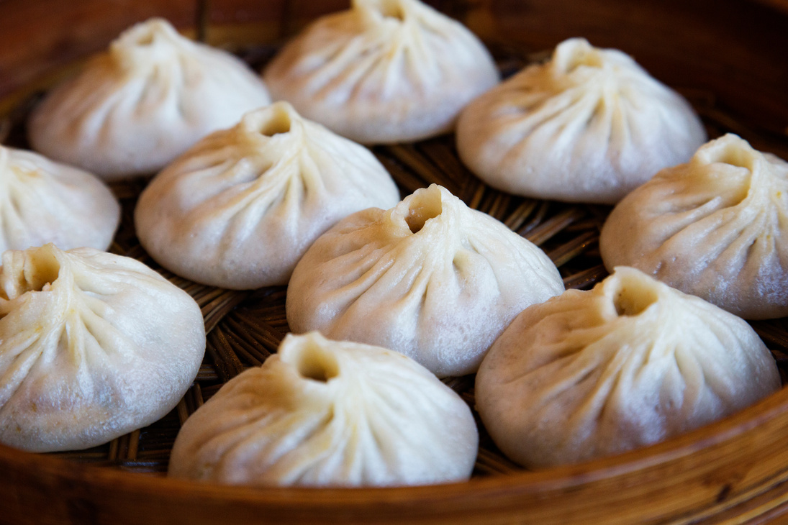

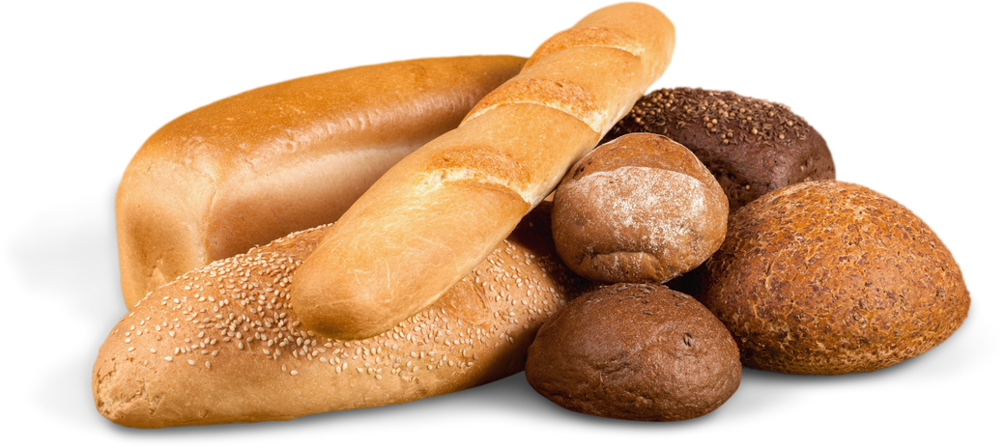
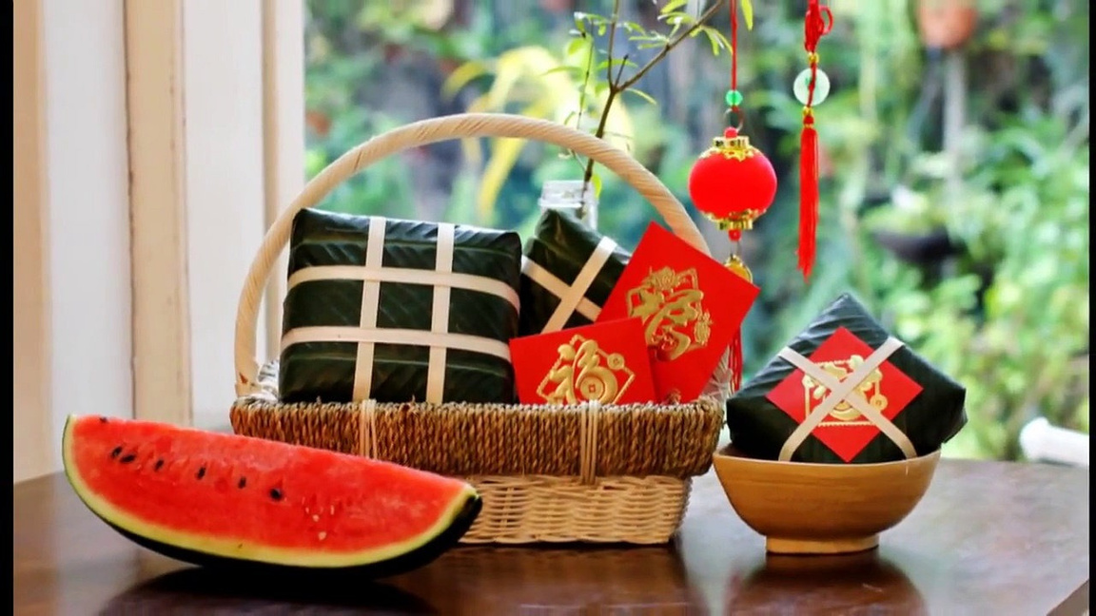
1.Bánh Bao
2.Bánh Mì
3. Bánh Chưng

Slide 9
Bánh Chưng

Slide 10
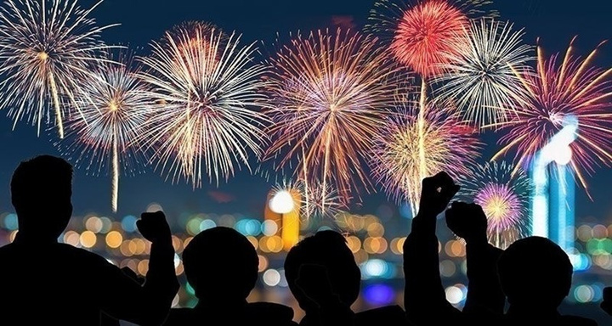
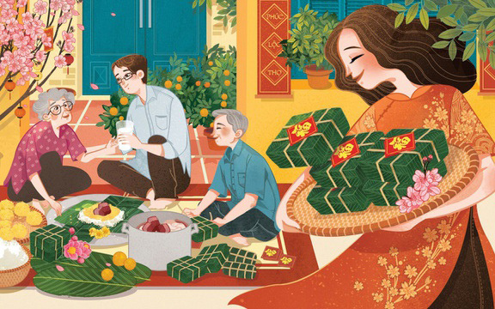
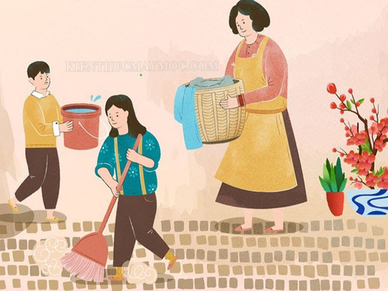
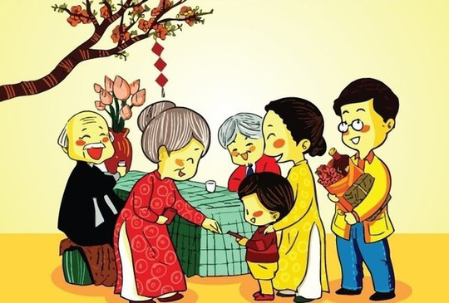
các bạn hãy sắp xếp thứ tự các bức tranh sao cho phù hợp
1
2
3
4

Slide 11

các bạn hãy sắp xếp thứ tự các bức tranh sao cho phù hợp

Slide 12
các bạn hãy sắp xếp thứ tự các bức tranh sao cho phù hợp

Slide 13
các bạn hãy sắp xếp thứ tự các bức tranh sao cho phù hợp

Slide 14
các bạn hãy sắp xếp thứ tự các bức tranh sao cho phù hợp

